Slide 1
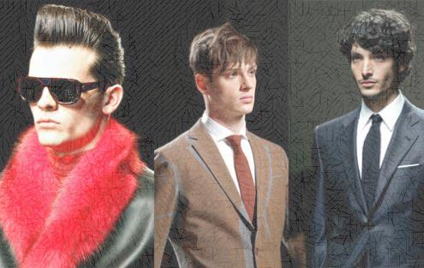
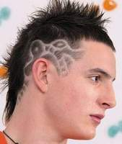
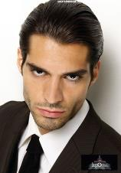
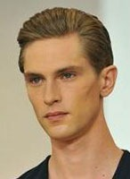
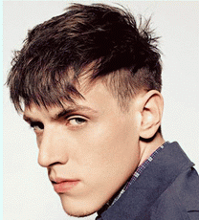
МУЖСКИЕ СТРИЖКИ

Slide 2
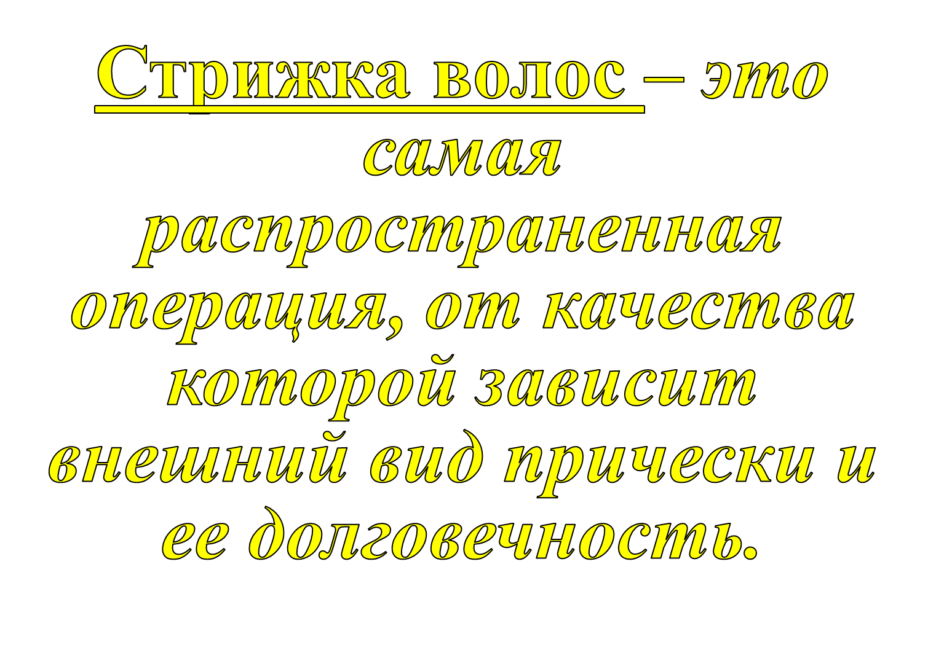

Slide 3
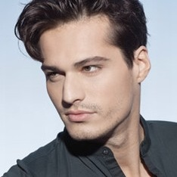
Клиент - мужчина
Разрабатывая дизайн прически для клиента-мужчины, необходимо учитывать следующие особенности. В основном мужчины отдают предпочтение прическам, которые не требуют специального ухода, которые легче укладывать и поддерживать в течении дня.
Исходя из этого, стрижка, как правило является важнейшим элементом дизайна мужской прически. Поскольку моделирование сводится к минимуму, дизайн должен быть таким, чтобы его можно было адаптировать от повседневного к более официальному

Slide 4
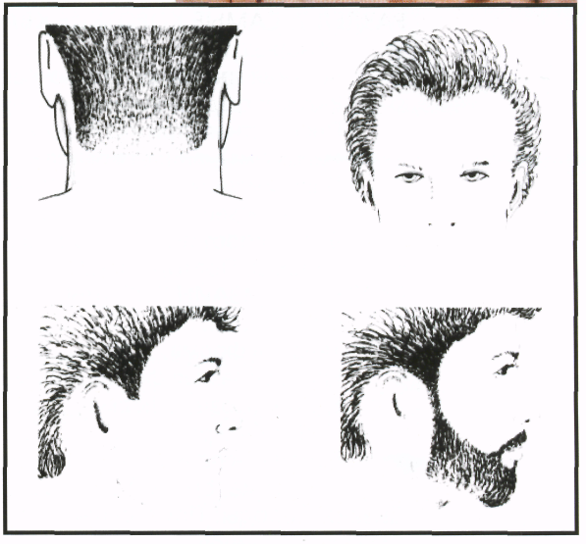
АНАЛИЗ ЛИНИИ
РОСТА ВОЛОС
Важным элементом в разработке дизайна мужской стрижки является линия роста волос, часто оказывающаяся у мужчин полностью или частично на виду.
К специфическим зонам линии роста волос, требующим особого внимания, относятся:
Затылочная линия роста волос, которая обычно расположена ниже. Это позволяет выполнить стрижку
с более квадратным контуром.
Лицевая линия роста волос, часто отходящая назад. Волосы вдоль отходящей линии роста
волос обычно более тонкие по сравнению с волосами
во внутренней зоне.

Slide 5
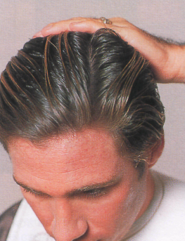
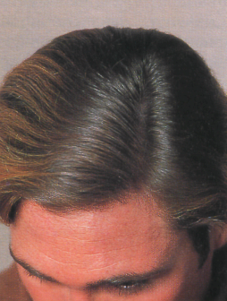
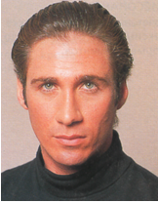
Консультация с клиентом
Оценить форму лица и головы клиента, пропорции тела.
Анализ качества волос – текстура, цвет, направление роста и краевая линия роста волос.
Прическу необходимо подобрать так, чтобы найти индивидуальный дизайн подходящий данному клиенту.
Внешний вид и устное общение – ценные источники сведений об образе жизни человека, его предпочтениях, антипатиях и личности в целом

Slide 6
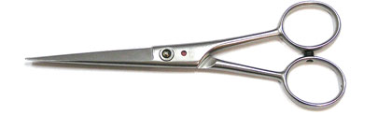
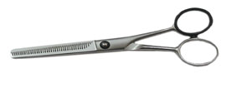


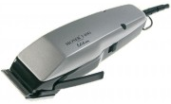
Инструменты
Ножницы прямые
Ножницы зубчатые (филировочные)
Расческа комбинированная
Расческа для жужского зала
Машинка для
стрижки волос

Slide 7

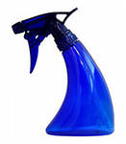
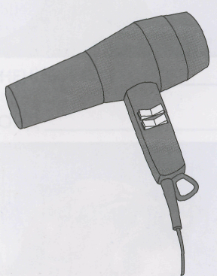

- пульверизатор;
- фен;
- индивидуальный воротничок;
- пеньюар;
- полотенце.

Slide 8
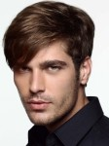
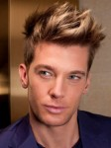
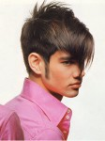
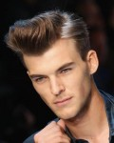
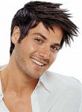
Стрижки бывают: симметричные асимметричные комбинированные по методу выполнения

Slide 9
ТЕМА УРОКА: Операции
стрижки
волос

Slide 10
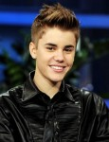
Операции стрижки волос
Сведение волос на нет
Тушевка
Филировка
Окантовка
Стрижка «на пальцах»
Стрижка машинкой
Градуировка
Дымчатый переход
Шлифовка
Оформление висков
Оформление затылка

Slide 11
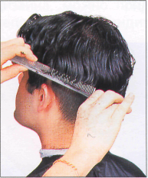
Сведение волос на нет
Плавное, постепенное изменение длины волос от самых длинных на центральных областях теменной и затылочных зон до самых коротких на периферийных участках волосяного покрова головы

Slide 12
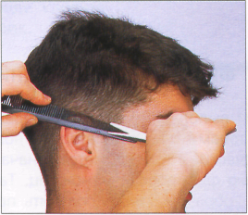
Тушевка
Получение плавного перехода в длине роста волос от длинных к коротким

Slide 13
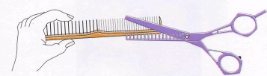
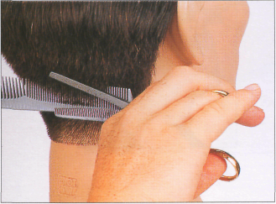
Филировка
Создание естественного соотношения между длинными и короткими волосами в процессе стрижки на всем волосяном покрове головы

Slide 14
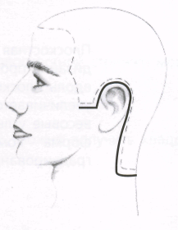
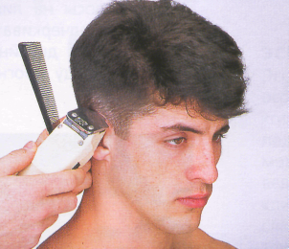
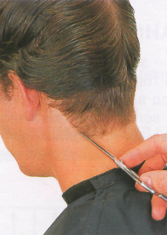
Окантовка
Операция стрижки, в результате которой волосам придается резкая линия, ограничивающая их по всему краю роста волосяного покрова головы или на отдельных его участках

Slide 15
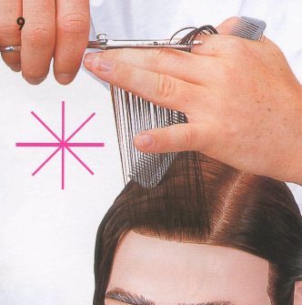
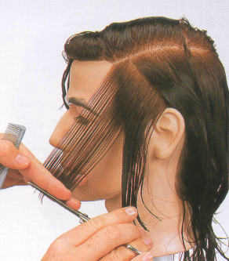
Стрижка «на пальцах»
Операция укорачивания волос над пальцами по всему волосяному покрову головы или на отдельных его участках

Slide 16
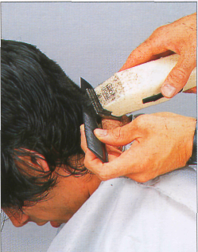
Стрижка машинкой
Операция укорачивания волос при помощи машинки

Slide 17
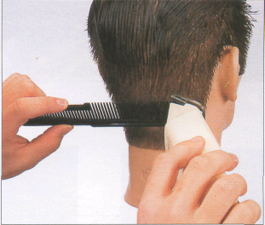
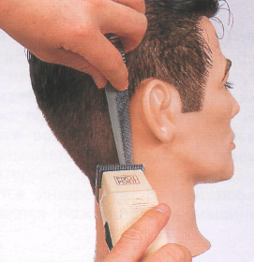
Стрижка машинкой «поверх расчески»
Пряди вычесываются вертикально вверх и удерживаются в таком положении расческой. Машинка располагается поверх расчески

Slide 18
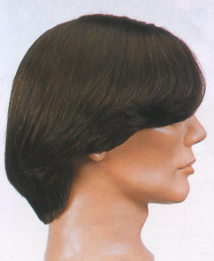
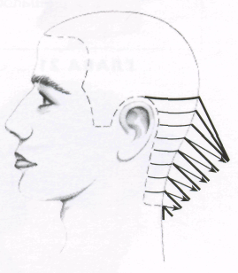
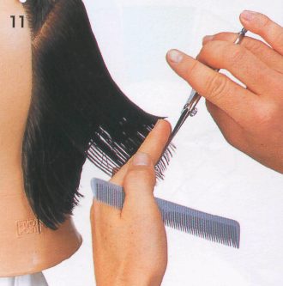
Градуировка
Точный срез волос под определенным углом, выполняемый на ладони

Slide 19

Шлифовка
Снятие торчащих волос с законченной стрижки
Достигается тщательной тушевкой волос от шеи к затылочному бугру

Slide 20
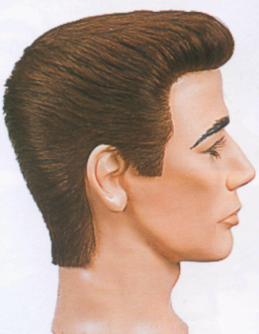
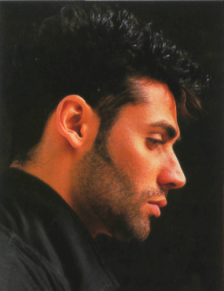
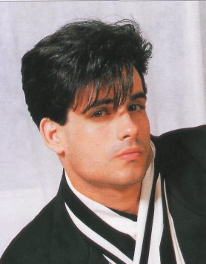
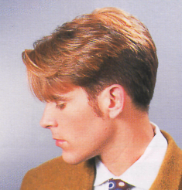
Оформление висков
Виски могут иметь следующую форму:
Прямой, косой, фигурный, удлиненный

Slide 21
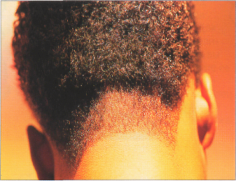
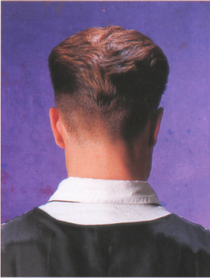
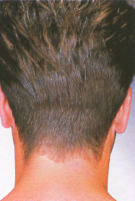
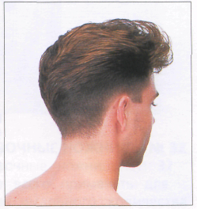
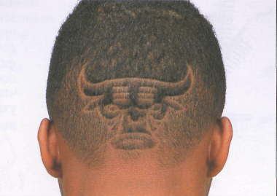
Оформление затылка
Зависит от зароста волос. По форме стрижки может быть: прямой, овальный, прямоугольный и т.д.

Slide 22

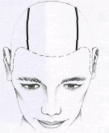
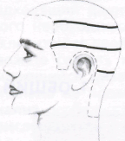
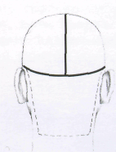
Разделение на проборы

Slide 23
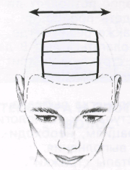







Проборы

Slide 24



Slide 25





Slide 26
ТЕМА УРОКА:
Выполнение мужских базовых стрижек волос
«Бокс», «Полубокс», «Английская»

Slide 27
Цель урока:
Развивающая:- развитие мыслительной деятельности на уроке, логического мышления, самостоятельности;
Образовательная:- формирование знаний, умений и навыков в процессе выполнения стрижки волос «Бокс», «Полубокс», «Английская», овладение рациональными способами и приёмами выполняемых работ;
Воспитательная:- Воспитание чувства ответственности за выполняемую работу, интереса к выбранной профессии,
соблюдение правил охраны труда, санитарии и гигиены, времени отведённое на задание

Slide 28
Интеграция предмета
«МДК 01.01.» - тема «Стрижка волос», «Укладка волос феном»
«Материаловедение» - тема «Средства для мытья головы и ухода за волосами»
«Санитария и гигиена» - тема «Дезинфицирующие средства»
«Физиология кожи и волос» - тема «Структура кожи и волос»
«Специальное рисование» - тема « Рисование формы головы»
«Охрана труда» - тема «Правила техники безопасности при работе с острорежущими инструментами» ,
«Учебная практика» - тема «Стрижка волос»

Slide 29









Slide 30




Slide 31




Slide 32




Slide 33


Стрижка «ПОЛУБОКС»
Мужественная, универсальная и очень актуальная стрижка полубокс – одна из классических мужских причесок. Она поможет выглядеть модно и стильно, не требуя лишних экспериментов над внешностью. Если раньше полубокс ассоциировался с армией или спортом, то сейчас это уже стрижка элегантных и следящих за собой мужчин.

Slide 34


Полубокс относится к категории коротких стрижек, длина волос при ней маленькая, в среднем 6-8 см на теменной зоне и не менее 5 см на других участках головы, где волосы срезаются покороче. Пик его популярности пришелся на 90-е годы, но он не потерял своей современности: полубокс попал в список самых востребованных мужских стрижек 2013 года.

Slide 35



Полубокс замечателен своей многогранностью. Его хорошо носить как мужчинам, отдающим предпочтение деловому стилю в одежде, так и молодым людям, не снимающим джинсы и футболки. Эта стрижка не старит, она вполне молодежная, но не настолько экстравагантна, чтобы эпатировать окружающих. Тип волос не играет особой роли, и для стрижки полубокс не требуется отнимающего много времени ухода.

Slide 36



Стрижка «ПОЛУБОКС»

Slide 37

Схема выполнения стрижки

Slide 38


Стрижка «БОКС»
Уже по названию можно понять, что она для мужчин. Она схожа с полубоксом, но отличается большей жёсткостью. Линия, с которой локоны отрезаются как можно короче, находится немного выше и распространяется на всю теменную зону. Для выполнения бокса потребуются те же приёмы, только окантовка делается по самым выпуклым местам. Отличие в том, что в боксе шевелюра короче, от височной и затылочной зоны теменной участок отделяет область сведения волос.

Slide 39




Кому больше всего подходит стрижка бокс?
Прежде всего, молодым людям с правильной формой головы. Такая короткая длина будет хорошим выбором, если кожа головы склонна быстро жирниться и требует частого мытья. Еще один нюанс: на не слишком темных волосах мужская стрижка бокс будет выглядеть более аккуратно, так как кожа головы не будет просвечивать сквозь тонкий слой волос.
Стрижка бокс не подойдет мужчинам, у которых есть дефекты на коже головы — например, шрамы, которые вам бы не хотелось выставлять на всеобщее обозрение.

Slide 40



Стрижка «БОКС»

Slide 41

Схема выполнения стрижки

Slide 42

Тема урока: Выполнение классических базовых мужских стрижек «Полька», «Канадка»

Slide 43
Цель урока:
Развивающая:- развитие мыслительной деятельности на уроке, логического мышления, самостоятельности;
Образовательная:- формирование знаний, умений и навыков в процессе выполнения стрижки волос овладение рациональными способами и приёмами выполняемых работ;
Воспитательная:- Воспитание чувства ответственности за выполняемую работу, интереса к выбранной профессии,
соблюдение правил охраны труда, санитарии и гигиены, времени отведённое на задание

Slide 44
Интеграция предмета
«МДК 01.01.» - тема «Стрижка волос», «Укладка волос феном»
«Материаловедение» - тема «Средства для мытья головы и ухода за волосами»
«Санитария и гигиена» - тема «Дезинфицирующие средства»
«Физиология кожи и волос» - тема «Структура кожи и волос»
«Специальное рисование» - тема « Рисование формы головы»
«Охрана труда» - тема «Правила техники безопасности при работе с острорежущими инструментами» ,
«Учебная практика» - тема «Стрижка волос»

Slide 45


Стрижка «КАНАДКА»

Slide 46




Slide 47

Инструменты
Ножницы прямые
Ножницы зубчатые (филировочные)
Расческа комбинированная
Расческа для мужского зала
Машинка для
стрижки волос

Slide 48

Уровень сложности
Подобную стрижку может выполнить любой обучающийся, овладевший основными приемами, иными словами начинающий мастер!

Slide 49


пульверизатор; фен; индивидуальный воротничок; пеньюар; полотенце.

Slide 50

Стрижку предпочитают мужчины старшего возраста
Подходят волосы любой густоты и текстуры
Длина волос: 5 и более сантиметров

Slide 51

Классическая стрижка с объемом в области висков. Как правило, волосы зачесываются назад. Длина прядей на висках и темени одинаковая, окантовка плотная. Стрижка придает внешности солидность, поэтому она подходит пожилым мужчинам и тем, у кого волосы на висках редкие. С ней будут хорошо смотреться аккуратные бакенбарды.

Slide 52


«Полная полька» - стрижка из длинных волос по всей окружности головы.
«Полька обыкновенная» - наиболее распространенный вариант со средней длиной
волос около 4-5 см.
«Низкая полька» - длина волос
4 см; рекомендуется молодым людям младшего и среднего возраста.

Slide 53


Чистые и влажные волосы расчешите по их естественному росту
Стрижку лучше начинать в ТЗ методом снятия волос на пальцах. Горизонтальным пробором отделите ФЧ от ЗЧ.
Notes:
Ножницы должны располагаться над пальцами, параллельно ладони.
Стрижку височно-боковых зон лучше начать с правой стороны и выполнить методом снятия волос на пальцах. Вертикальным пробором, параллельным линии роста, отделите прядь шириной 1,5-2 см и зачешите ее на лицо. Для густых и жестких волос толщина прядок не должна превышать 0,5-1 см.
Если волосы в верхнезатылочной зоне густые или длинные, заколите их зажимами, чтобы не мешали во время работы.

Slide 54

Около лица, параллельно КЛРВ, отделите первую прядь – КП с оттяжкой на 90 градусов до длины 4-5 см.

Slide 55

Следующую прядь отчешите горизонтальным пробором, соедините с первой и оттяните под прямым углом к голове.
Срез выполняйте на уровне контрольной прядки. Далее применяйте прием «прядь за прядью»

Slide 56

Следующим этапом обрабатываем ВБЗ аналогично ранее подстриженной ТЗ.

Slide 57

Выполните окантовку.
Горизонтальным пробором отделите ВЗЗ от НЗЗ.

Slide 58

ВЗЗ подстригите приемом снятия волос на пальцах. Длину определяйте по волосам фронтальной и височно-боковой области. Пряди теменной зоны нуждаются в неглубокой филировке.
Проредите их кончики методом пойнтирования.

Slide 59

До стрижки
После стрижки
Волосы на шее сводят «на нет»
Расческу следует держать параллельно голове и направлять против роста волос, зубчиками вверх. Срезать излишки длины надо кончиками ножниц.
Волосы сначала подвергают тушевке, а потом снимают машинкой ориентируясь на длину теменной области. Каждую последующую прядь выделяйте вертикальным пробором. Выравнивайте общий уровень по длине предыдущих прядок.
Notes:
Если волосы подсохли, смочите их водой из пульверизатора и расчешите в разных направлениях. Выполните тщательную окантовку.

